Slide 1
Waarom doen mensen zoals ze doen?
-
Het oorlogsverhaal van Tante Roosje
Les 5 - 1942-1943 | Westerbork
Over leven en overleven in Kamp Westerbork

Slide 2
Opdracht 1
Aankomst en registratie in Westerbork
Sport en spel
Cabaret

Slide 3
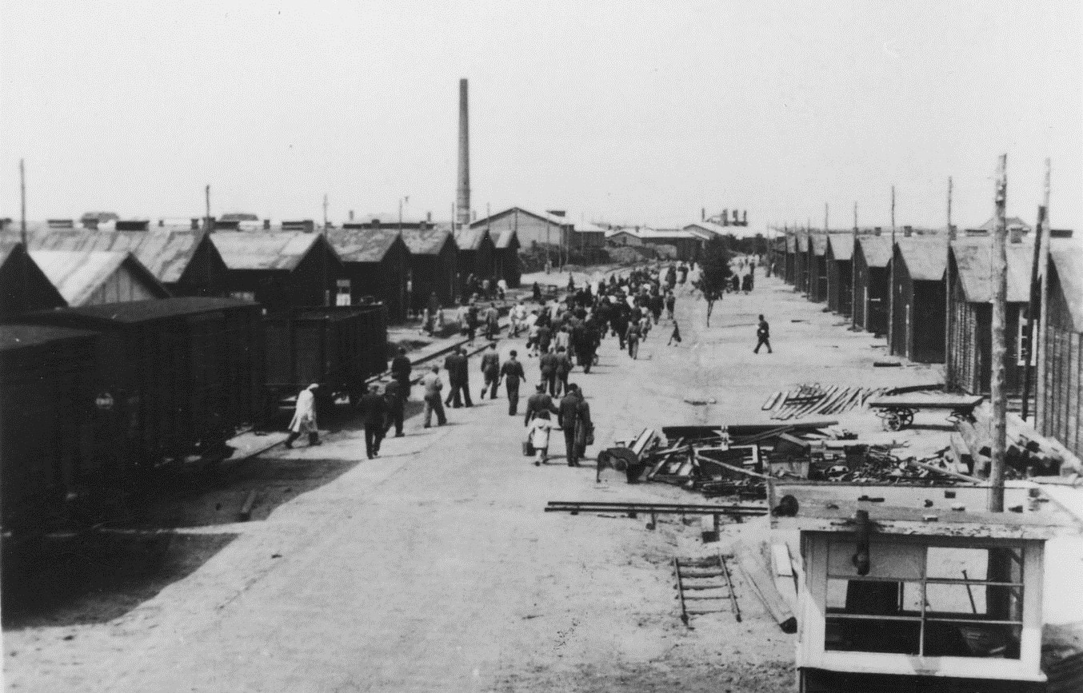
Opdracht 1
Wat zie je op deze foto? Wat zou je onder deze foto schrijven?

Slide 4

Opdracht 2
Wat is dit voor een bord?
Kan jij je voorstellen hoe groot die angst voor de dinsdag moet zijn geweest? Waaruit bestond die angst?
Ben jij wel eens heel bang geweest? Kun je daar een voorbeeld van geven?
Waarom denk je waren er op dinsdagavond muziek en toneelvoorstellingen ?

Slide 5
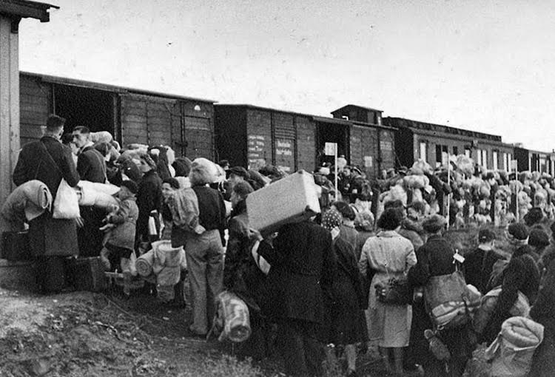
Een trein vertrekt vanuit Westerbork

Slide 6
Opdracht 3.1
Oktober/november 1942 – Roosje in de Schreibstube (administratie)
‘’Het is mij intussen, hoe kan ik onmogelijk zeggen, gelukt hier een reuzenbaantje te krijgen. Ik ben namelijk secretaresse geworden van de ondercommandant (Jacob Haan). Een officier, leuk om te zien, met wie ik de gehele dag moet samenwerken. Alle kampbewoners zijn hartstikke jaloers en kwaad, en lopen me de gehele dag achterna met honderd-en-één verzoekjes.
Stel je voor, ik zit achter een bureau met tegenover mij een aardige vent, met een groot hakenkruis op. Het gevolg is, dat ik in kamp Westerbork blijf, en daardoor eveneens mijn vader en moeder hier kan houden.’’

Slide 7
Opdracht 3.1
Leg uit of je
Wel/niet kunt begrijpen dat ze secretaresse wordt van de ondercommandant.
De reactie van de bewoners zoals Roosje die beschrijft wel/ niet kunt begrijpen.

Slide 8
Opdracht 3.2
‘’Overdag hebben we het druk op de administratie. Hij moet een vastgesteld aantal gevangenen verzamelen die naar Polen worden gestuurd. De administratie werkt de lijsten met namen uit en ik moet hem lijsten brengen van de namen van de gevangenen die met de trein naar Polen worden gebracht.
Hij heeft vaak overleg met de kampcommandant. Ik ben er al een paar keer bijgehaald om een verslag te maken, want ik kan goed Duits spreken en schrijven. We spreken af dat ik ook voor de kampcommandant klusjes zal doen.’’

Slide 9
Opdracht 3.2
Door de omstandigheden kiest Roosje ervoor om samen te werken met de ondercommandant. Op die manier werkt ze mee aan het opstellen van transportlijsten. Wat vind je hiervan?
Dat is een goede keus omdat ze zo haar ouders van de lijst kan afhalen?
Dat is een slechte keus omdat ze meehelpt met het wegvoeren van kampbewoners?
Wat zou jij gedaan hebben?

